Slide 1
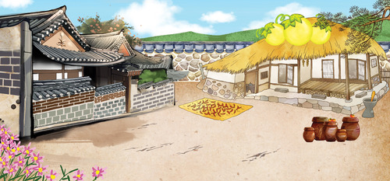
흥부네 박농장
2015182005
김동석

Slide 2
게임 컨셉
전래동화
타이쿤
익숙한 두가지 장르를 혼합하여 새로운 느낌
흥부와
놀부
농장 경영
흥부와 놀부 스토리 배경의
농장 경영 게임

Slide 3
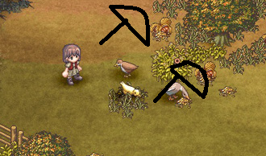
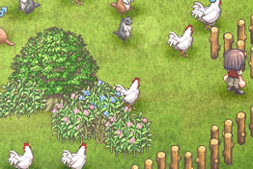
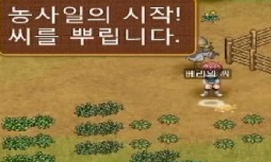


게임 실행 흐름
제비로
박씨를
탐색한다
함정을 이용해 제비를 잡는다
제비를 사육한다
박을 심는다
박을 키운다

Slide 4
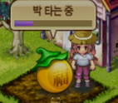
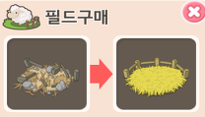
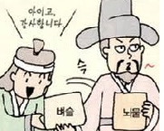
게임 실행 흐름
금은보화를 얻거나 도깨비에 피해를 입는 등 이벤트가 발생한다
재화를 모은다
박을 탄다
더 많은 부귀영화를 위해 나아간다.
농장을 넓히고 꾸민다
관직을 사 신분을 상승시킨다

Slide 5
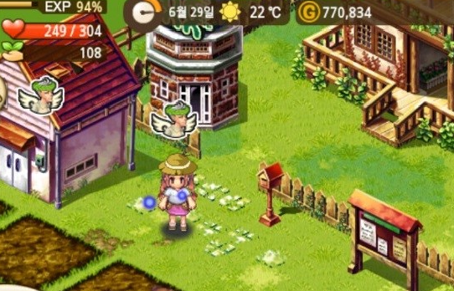
메인 게임 화면 구성
-성장도 표기-
명성, 관직 등 이용
-시간-
12지 이용
-재원-
냥,전,푼 이용
-제비 사육장-
잡은 제비들의 정보 열람 및 관리
-박씨 탐색소-
제비들을 보내 박씨를 획득
-논으로 이동-
논에서 제비를
포획
-밭-
박을 키우고 수확
-

Slide 6
개발 범위
내용 | 최소범위 | 추가범위
기본 시스템 | 마우스 이동과 클릭을 통한 기본 조작 및 기본 경영 시스템 | 미니 게임 추가
밸런스 | 상위 작물의 재배시간 및 보상 차이 | 진행 상황에 따른 이벤트로 난이도 변경
퀘스트 및 이벤트 | 난이도 설정을 위한 퀘스트 구현 및 상황 마다 한두가지의 이벤트 발생 | 다양한 이벤트 구현
엔딩 | 게임 상태에 다른 두개의 엔딩 | 2개 이상의 엔딩
사운드 | 전래동화에 어울리는 배경음 삽입 | 박 타는 소리 등 효과음 삽입
애니메이션 | 캐릭터의 이동, 농사, 밀렵 등 캐릭터 애니메이션 구현 | 동물 등 기타 오브젝트 애니메이션 구현

Slide 7
개발 계획
주차 | 중요 내용 | 세부 내용
1주차 | 리소스 수집 | 1. 배경화면, 캐릭터, 버튼 리소스 수집 2. 메인 화면 버튼 좌표 설정
2주차 | 메인 화면 | 1. 메인 화면 배경, 버튼 리소스 추가 2. 버튼 충돌체크,피드백 설정
3주차 | 제비 사육 구현 | 제비 포획터 배경, UI구현 사육장 UI, 버튼 충돌체크,피드백 설정
4주차 | 박 농사 구현 | 1. 박 농장 UI, 버튼 구현 2. 농장 버튼 충돌체크,피드백 설정
5주차 | 캐릭터, 애니메이션 추가 | 1. 캐릭터 애니메이션 추가 2. 캐릭터-배경 충돌체크
6주차 | 사운드, 퀘스트 추가 | 1. 배경음악 리소스 추가 2. 퀘스트 구현
7주차 | 이벤트 및 엔딩 설정 | 1. 현제 게임 상황에 따른 이벤트 구현 2. 최종 진행도에 따른 엔딩 분기 추가
8주차 | 밸런스 수정 | 1. 재화 획득 및 소비량 설정 2. 이벤트 빈도 설정
9주차 | 최종 점검 | 1. 최종 버그 테스트 및 릴리즈

